Slide 1
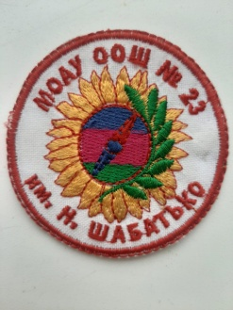
Муниципальное общеобразовательное автономное учреждение основная общеобразовательная школа № 23 имени надежды Шабатько г. Новокубанск муниципального образования Новокубанский район
Отчет о реализации проекта
краевой инновационной площадки за 2021 год
«Муниципальная школа-экспедиция
как инструмент формирования гражданской идентичности школьников»

Slide 2
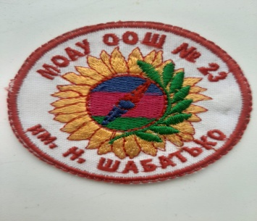
Актуальность проекта
Модель интеграции урочной и внеурочной деятельности с учетом практико-ориентированного обучения общего и дополнительного образования

Slide 3
Цель инновационного проекта
Создание условий, способствующих формированию практических навыков через целостную систему внеурочной деятельности дополнительного и общего образования, с учетом практико – ориентированного обучения целевой аудитории проекта как эффективного инструмента формирования гражданской идентичности школьников.

Slide 4
Задачи инновационного проекта
Апробировать разработанную систему посредством создания сетевого взаимодействия общеобразовательных организаций и организаций дополнительного образования г.Новокубанска и Новокубанского района;
Разработать и реализовать социокультурные программы (программно-методическое обеспечение) формирования гражданской позиции, жизнестойкости, привития здорового образа жизни.
Обеспечить распространение методических и практических результатов деятельности образовательной организации по проблеме вовлечения в систему дополнительного и общего образования учащейся молодежи г. Новокубанска и МО Новокубанский район.

Slide 5
Инновационность проекта
Создание образовательной среды интегрирующей не только урочную и внеурочную деятельность, но и общее и дополнительное образование, как факторов позитивно влияющих на формирование социальных навыков личности.

Slide 6
Продукт проекта Дополнительные общеразвивающие программы
Туристско-краеведческой направленности
«Рафтинг»,
«Альпинизм и скалолазание»,
«Туризм»;
Естественно-научной направленности
«Юные друзья леса»;
Физкультурно-спортивной направленности
«Спортивное ориентирование»
«Спортивная стрельба из лука»

Slide 7
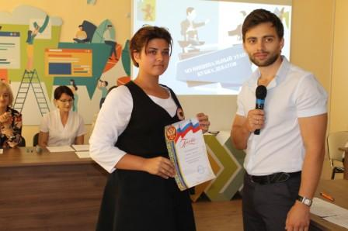
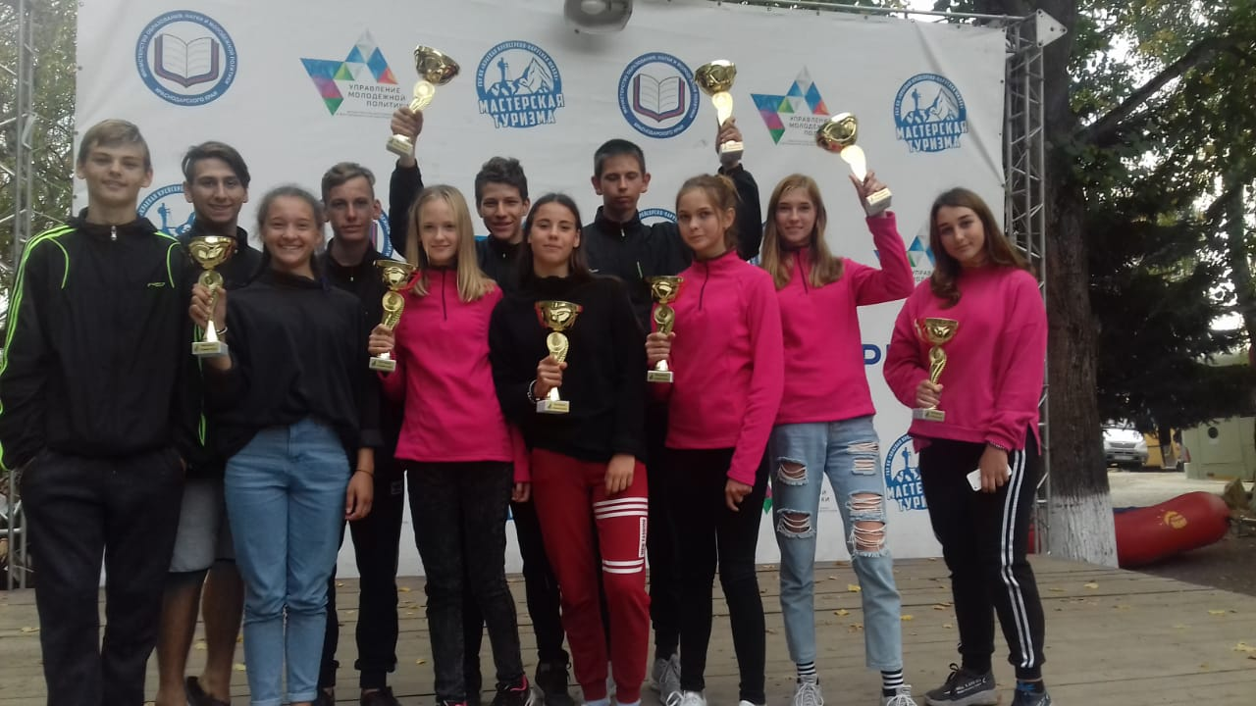
Проектная и исследовательская деятельность.
2021 год | Количество участников 20 | Количество мероприятий 4 | Количество победителей и призеров 5

Slide 8
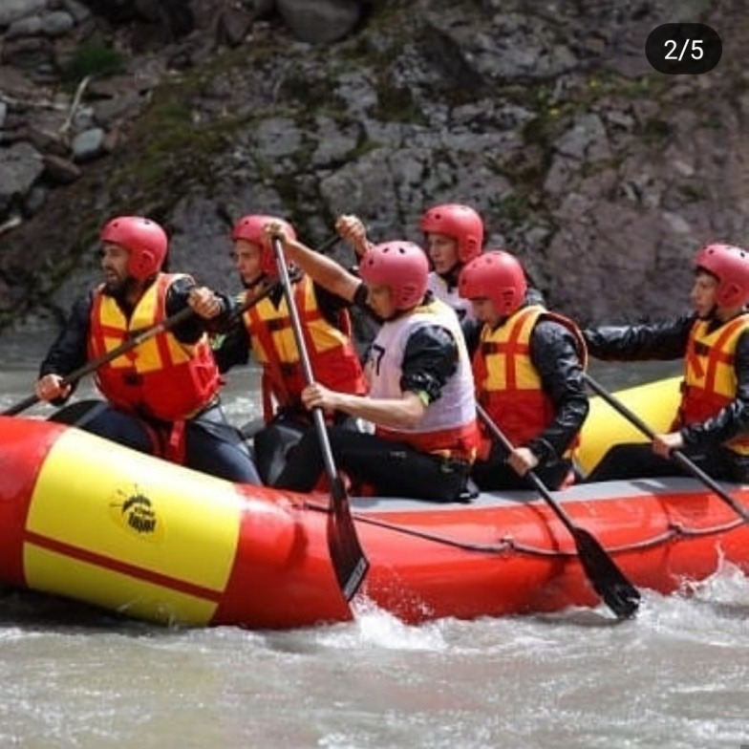
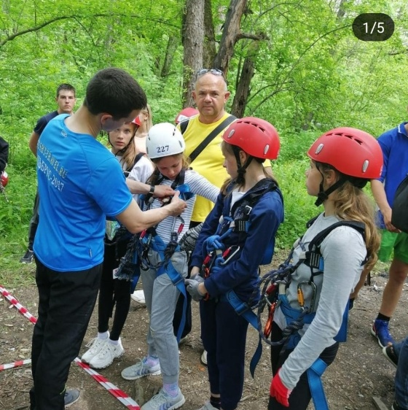
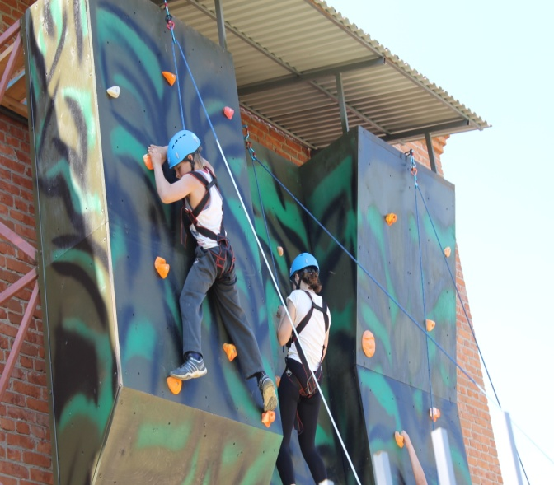
Привлечение обучающихся к участию в проекте
2019 год 168 чел. | 2020 год 173 | 2021 год 197

Slide 9
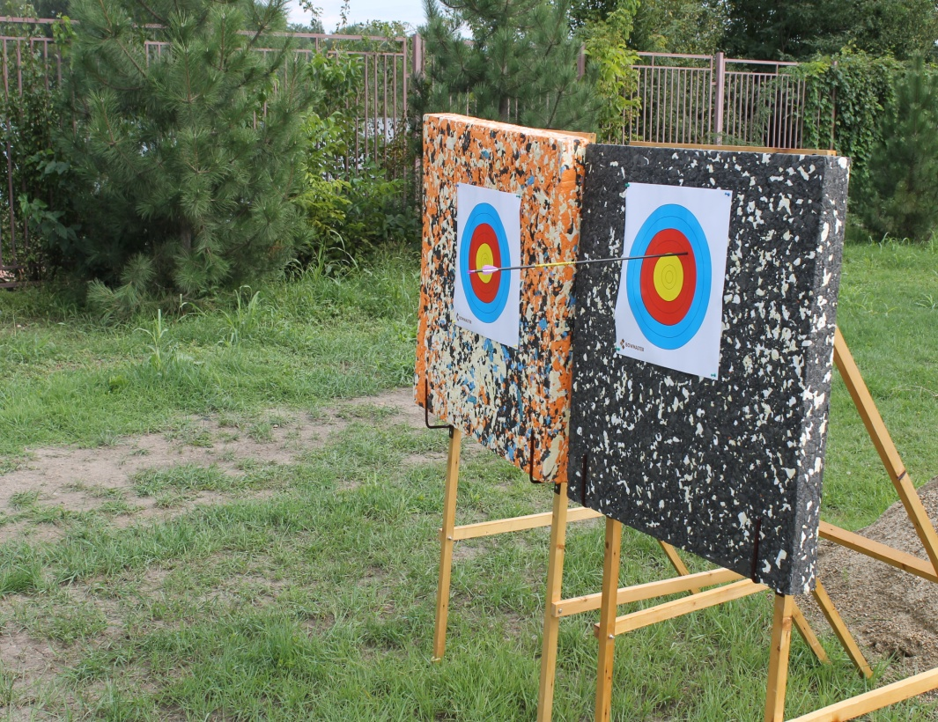
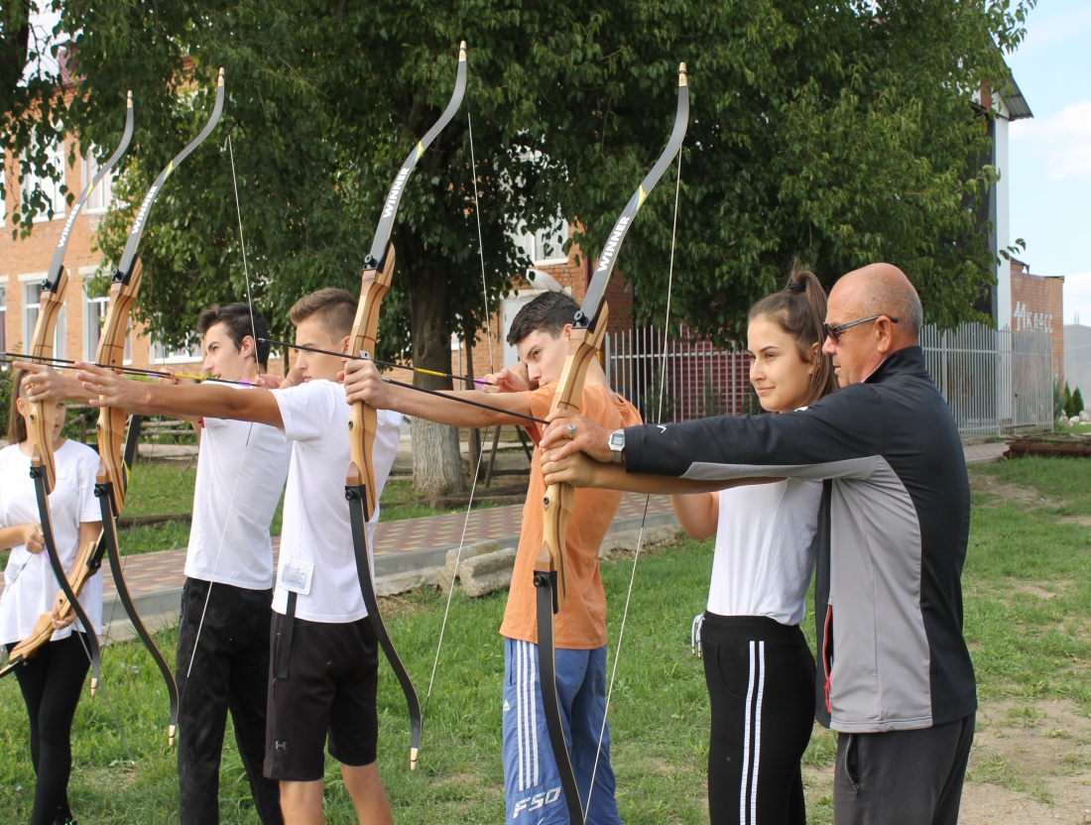
Спортивная секция по стрельбе из лука

Slide 10
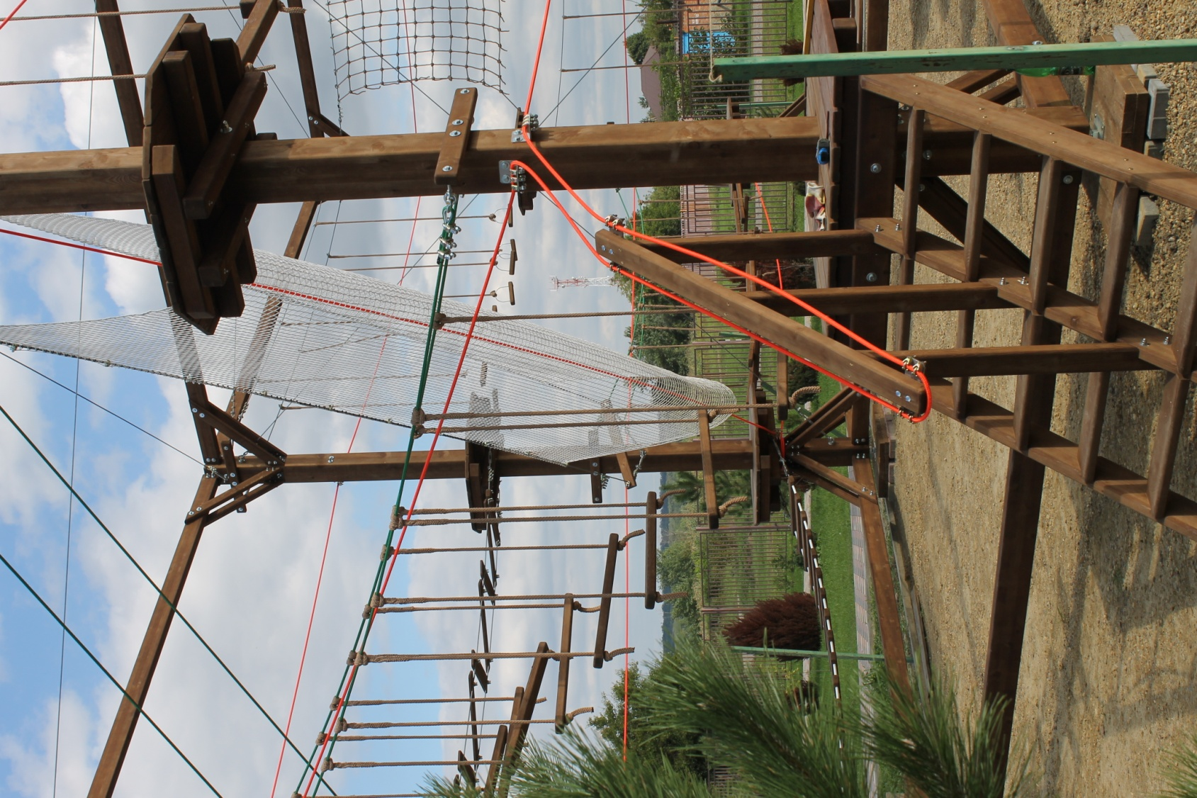
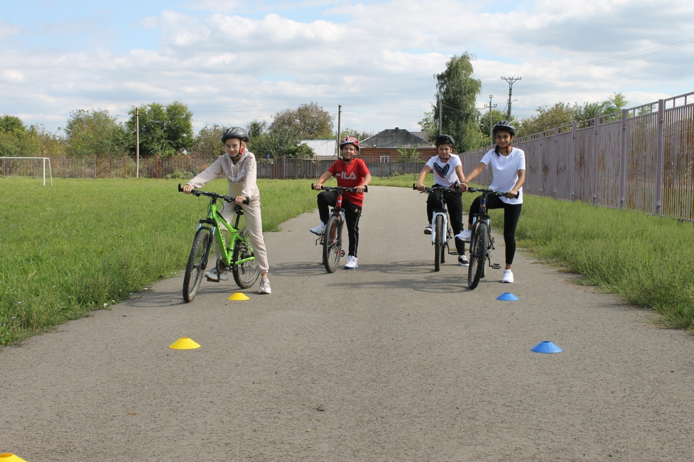
Верёвочный парк, тренировка секции по велоспорту

Slide 11
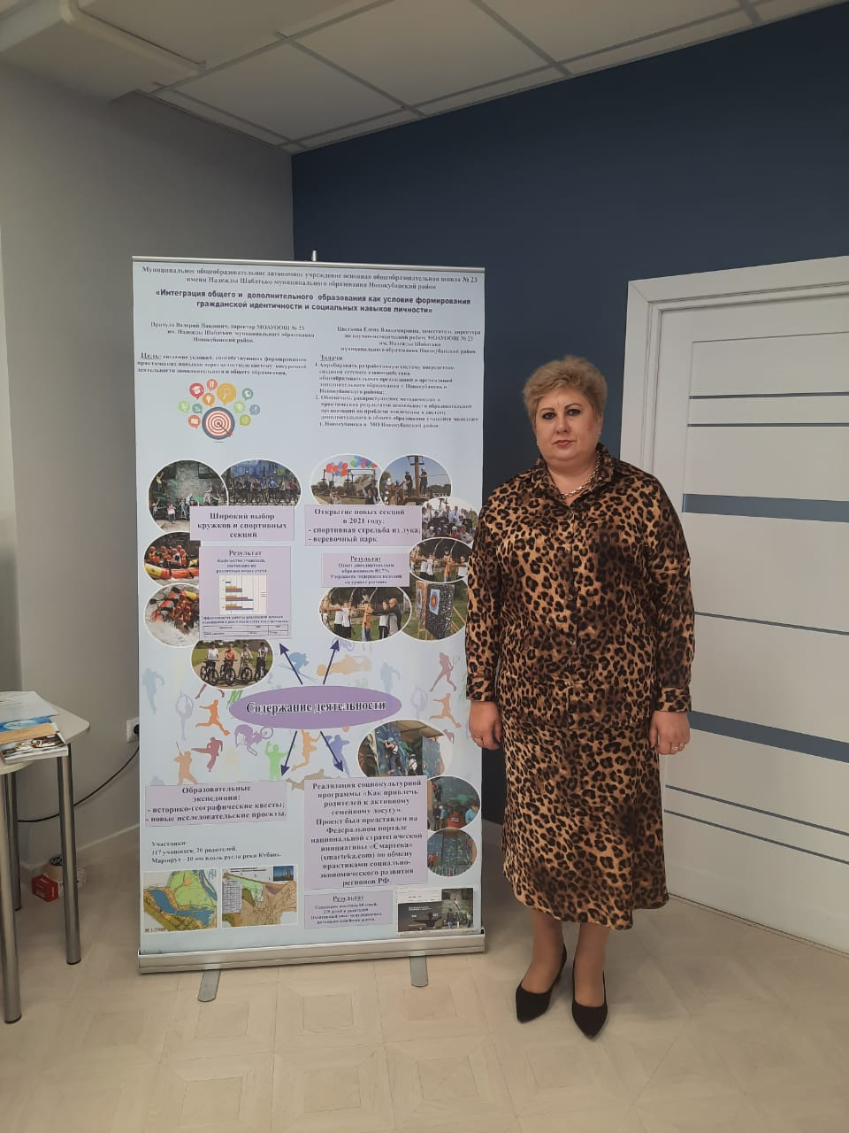
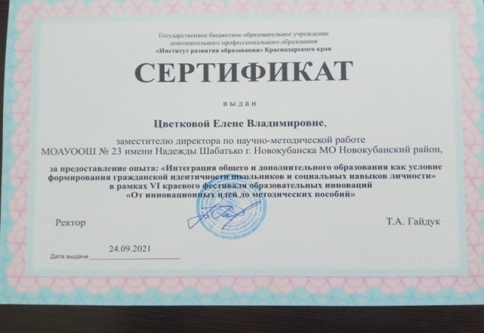
Транслирование результатов деятельности
Презентация стендовых работ на VI Краевом фестивале образовательных инноваций «От инновационных идей до методических пособий», творческий отчет краевых
инновационных площадок. 24.09.2021г.

